Slide 1
Identidad corporativa
Paul caprioti

Slide 2
Identidad corporativa
Es el conjunto de aspectos que definen el carácter o personalidad de una organización.
Representa la forma que la organización elige para identificarse a si misma en relación con sus públicos.
La identidad corporativa sería aquella vinculada a la Marca Corporativa.
La identidad de una marca (brand identity) refiere a los atributos esenciales que identifican y diferencian a una marca de otras en el mercado.

Slide 3
Concepto de identidad corporativa
Es el conjunto de características centrales, perdurables y distintivas de una organización, con las que la propia organización se autoidentifica (a nivel introspectivo) y se autodiferencia (de las otras organizaciones de su entorno).
Al hablar de características centrales nos referimos a aquellas que son fundamentales y esenciales para la organización, que están en su ADN corporativo.
Por perdurables entendemos aquellos aspectos que tienen permanencia o voluntad de permanencia en el tiempo (pasado, presente y futuro).

Slide 4
Y las características distintivas están relacionadas con los elementos individualizadores y diferenciales que tiene una organización en relación con otras entidades.
Este conjunto de características dan a la organización su especificidad, estabilidad y coherencia.
Sin embargo, toda organización, está en permanente cambio entonces puede tener características estables a lo largo de los años pero no es algo inmutable, puede ir cambiando con el paso del tiempo y adaptándose a los cambios de su entorno.

Slide 5
Factores que influyen en la identidad corporativa
La personalidad y normas del fundador/a.
La personalidad y normas de personas clave.
La evolución histórica de la organización.
La personalidad de los individuos.
El entorno social.

Slide 6
Componentes de la identidad corporativa
La identidad corporativa tiene dos componentes fundamentales: la CULTURA CORPORATIVA y la FILOSOFIA CORPORATIVA.
La Cultura Corporativa es el alma (soul) de la identidad corporativa y representa «aquello que la organización realmente es, en este momento». Es el componente que liga el presente de la organización con su pasado.
La Filosofía Corporativa es la mente (mind) de la identidad corporativa y «representa lo que la organización quiere ser». Es el componente que vincula el presente de la organización con el futuro.

Slide 7
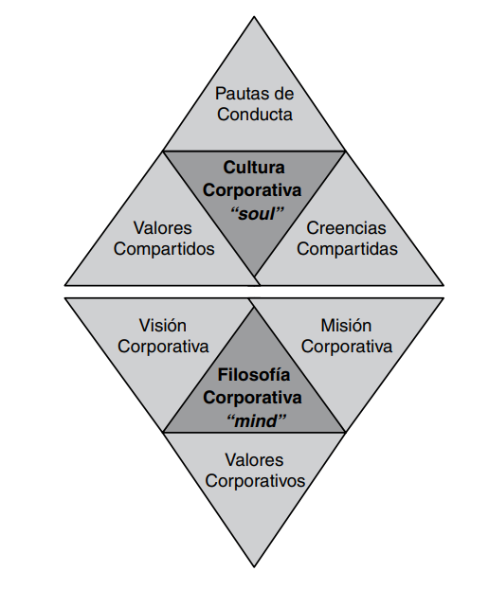
Componentes de la identidad corporativa

Slide 8
Cultura corporativa
Todas las organizaciones, al igual que todas las sociedades, poseen unas pautas generales que orientan los comportamientos personales y grupales dentro de la entidad, a las que damos el nombre de Cultura de la Organización o Cultura Corporativa.
La Cultura Corporativa es el conjunto de creencias, valores y pautas de conducta compartidas y no escritas, por las que se rigen los miembros de una organización, y que se reflejan en sus comportamientos.
Es el conjunto de códigos compartidos por todos los miembros de la entidad.

Slide 9
Componentes de la cultura corporativa
Los tres componentes de la Cultura Corporativa son: las Creencias, los Valores y las Pautas de Conducta.
Las Creencias son el conjunto de presunciones básicas compartidas por los miembros de la organización sobre diferentes aspectos y cuestiones de la organización. Son estructuras invisibles, inconscientes y asumidas como preestablecidas.
Los Valores son el conjunto de principios compartidos por los miembros de la organización en su relación cotidiana dentro de la entidad.

Slide 10
Las Pautas de Conducta son los modelos de comportamiento observables en un grupo amplio de miembros de la organización. Son aspectos visibles y manifiestos de la cultura organizacional que expresan los valores y las creencias de la organización.
La Cultura Corporativa es un elemento vital en toda organización ya que las pautas de conducta y los valores imperantes influirán en la forma en que los empleados valorarán y juzgarán a la institución.

Slide 11
Filosofía corporativa
Es la concepción global de la organización establecida por la alta dirección (propietario, CEO, Consejo de Dirección) para alcanzar las metas y objetivos de la misma.
Es aquello que la alta dirección considera como central, perdurable y distintivo de la organización. Representa los principios básicos que la organización debería poner en práctica para llegar a cumplir sus metas y objetivos finales fijados.
Debería responder a las preguntas: ¿Qué hago?, ¿Cómo lo hago?, ¿A qué quiero llegar?

Slide 12
Componentes de la filosofía corporativa
La Filosofía Corporativa está compuesta por: la Misión Corporativa, la Visión Corporativa y los Valores Centrales Corporativos.
La Misión Corporativa es la definición del negocio o actividad de la organización. Establece qué hace la entidad.
La Visión Corporativa es la perspectiva de futuro de la organización, el objetivo final de la organización. Se señala con ella a dónde se quiere llegar. Es la ambición de la organización, su reto.

Slide 13
Los Valores Centrales Corporativos representan el cómo hace la organización sus negocios. Son los valores y principios profesionales (los existentes en la organización a la hora de diseñar, fabricar y distribuir sus productos y/o servicios) y los valores y principios de relación (aquellos que gobiernan las interacciones entre las personas, ya sea entre los miembros de la entidad o con personas externas a la misma.

